Slide 1
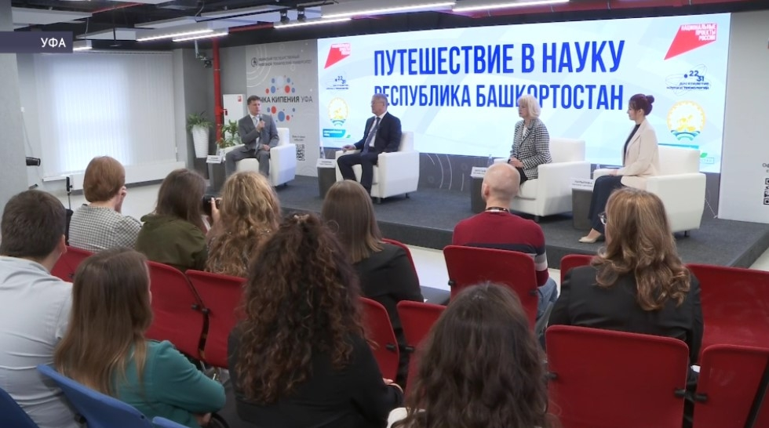

Есть ли границы у знания?
Ко Дню науки
РАЗГОВОРЫ О ВАЖНОМ

Slide 2
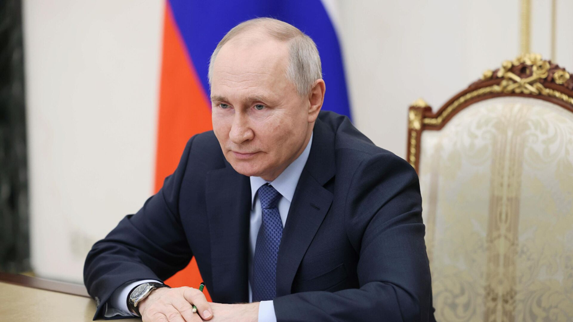
«Наука - это так же, как образование, так же, как искусство, призвана объединять людей самых разных национальностей, взглядов, вероисповеданий и так далее, и быть таким фундаментом для общего развития и движения всего человечества вперед, потому что именно наука создает условия для прогресса»
Президент
Российской Федерации
Владимир Владимирович Путин

Slide 3
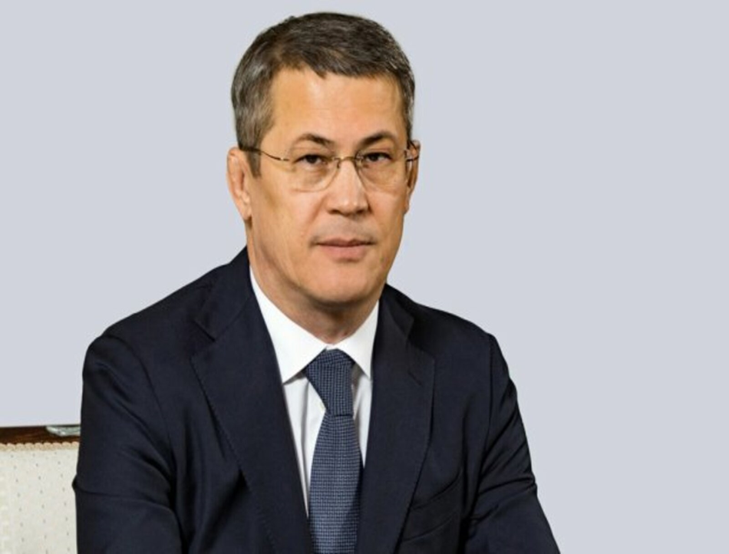
«В последние десятилетия наука изменила мир и стала основой развития всех сфер жизни. От её достижений в решающей степени зависит развитие наукоемкой экономики, технологический суверенитет, глобальная конкурентоспособность и безопасность страны»
Глава Республики Башкортостан
Радий Фаритович Хабиров

Slide 4




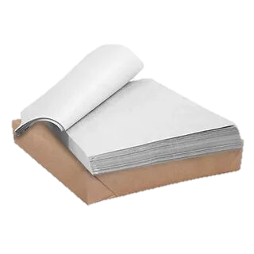
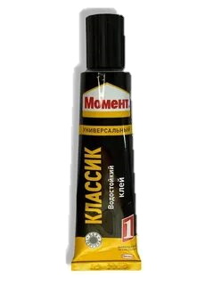
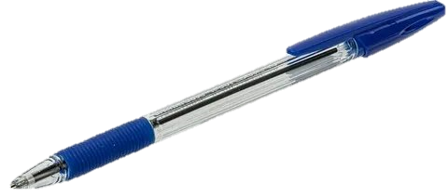
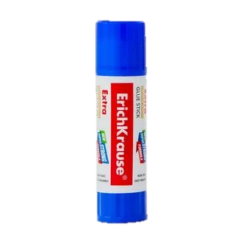
Предметы, которые появились благодаря науке!
Телефон
Микроволновая
печь
Пылесос
Ручка
Бумага
Клей

Slide 5
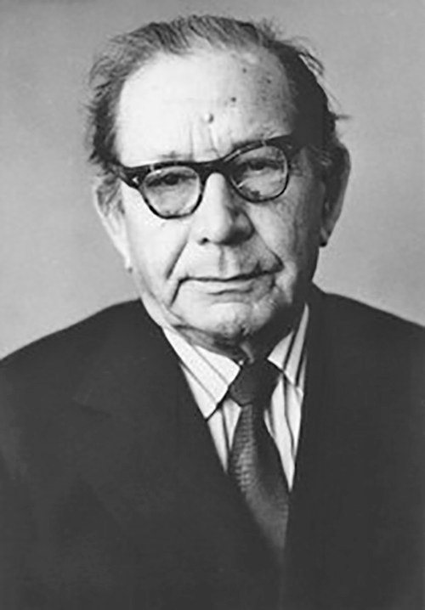
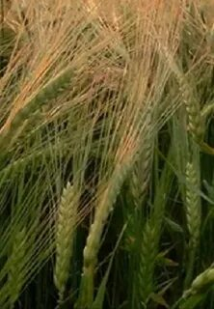
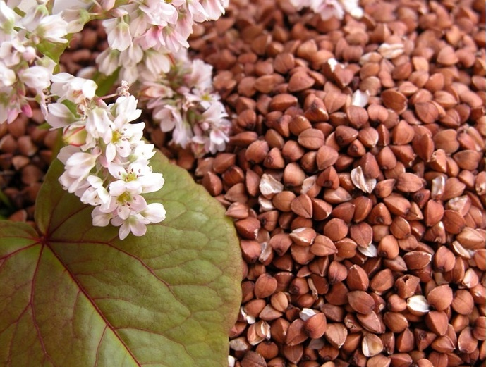
Наука Башкортостана в лицах!
Техническая наука
Филологичес-кая наука
Медицинская наука
Вывел и создал сорт короткостебельной неполегающей озимой ржи «Чулпан»,
а затем еще 18 сортов
Сельскохо-зяйственная
Кунакбаев Сабирзян
Абдуллович
1933г.
Физическая и физико-математическая науки

Slide 6
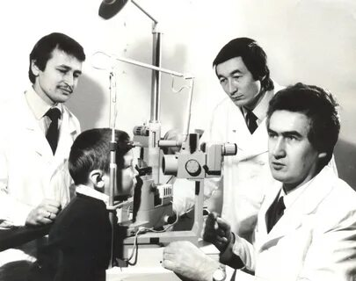
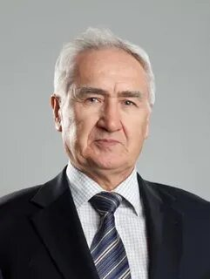
Наука Башкортостана в лицах!
Техническая наука
Филологичес-кая наука
Медицинская наука
Разработал новые
методы лечения врожденной
патологии глаз у детей
Сельскохо-зяйственная
Азнабаев Марат
Талгатович
1972г.
Физическая и физико-математическая науки

Slide 7
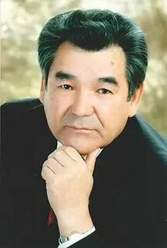

Наука Башкортостана в лицах!
Техническая наука
Внёс вклад в науку тюркологию, теорию и методику исследования истории литературного языка
Филологичес-кая наука
Медицинская наука
Сельскохо-зяйственная
1977г.
Галяутдинов
Ишмухамет
Гильмутдинович
Физическая и физико-математическая науки

Slide 8
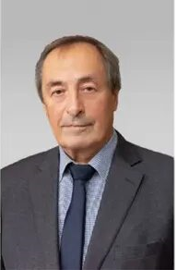
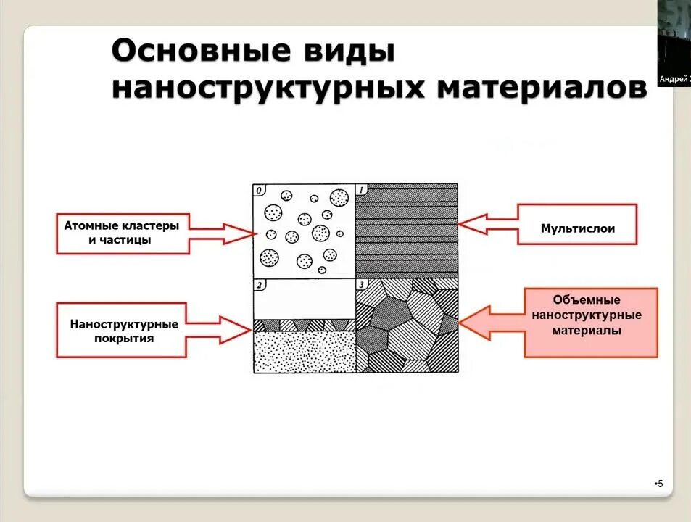
Наука Башкортостана в лицах!
Техническая наука
Филологичес-кая наука
Медицинская наука
Внедрил принципы создания наноструктурных состояний в объёмных металлических материалах
Сельскохо-зяйственная
Валиев Руслан
Зуфарович
Физическая и физико-математическая науки
1987 г.

Slide 9
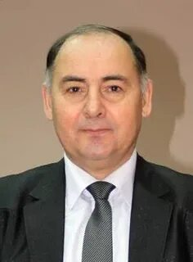
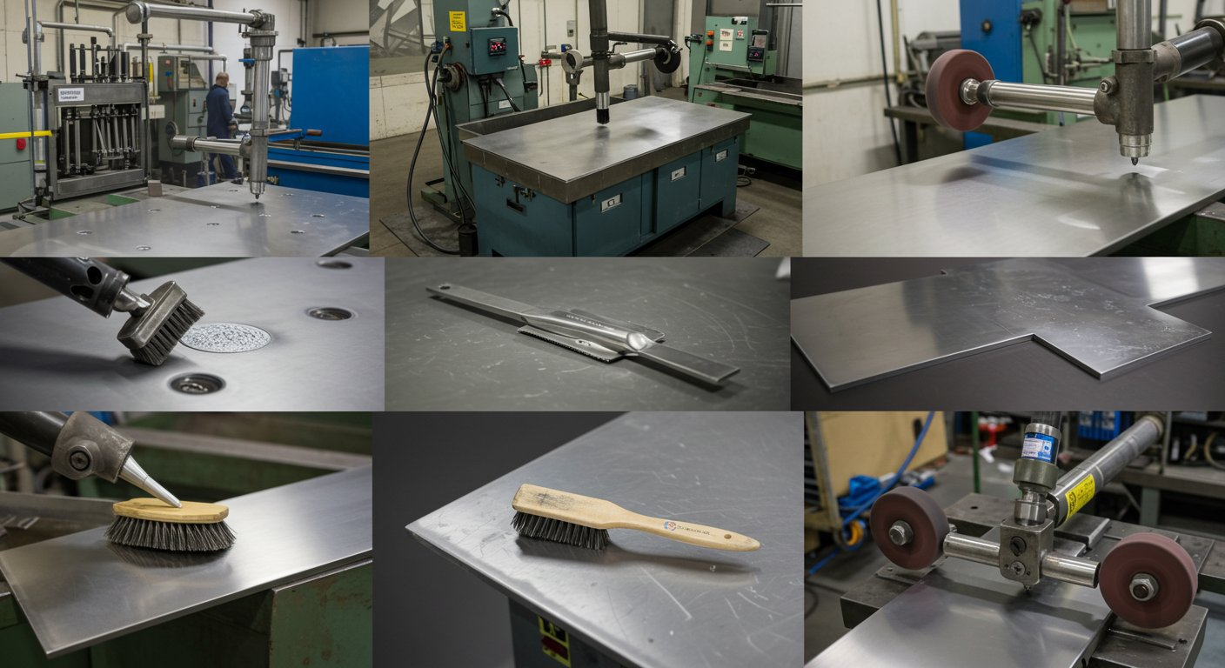
Наука Башкортостана в лицах!
Техническая наука
Филологичес-кая наука
Медицинская наука
Разработал новые способы обработки конструкционных сталей, применения электромагнитного поля в производстве
Сельскохо-зяйственная
Баширов Мусса
Гумерович
конец XX века
Физическая и физико-математическая науки

Slide 10
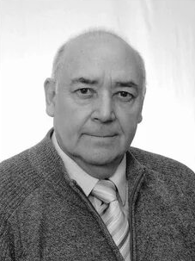
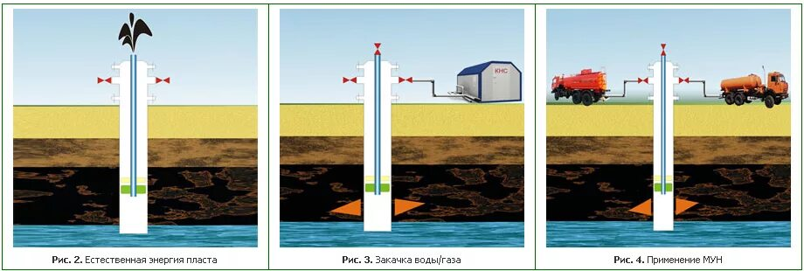
Наука Башкортостана в лицах!
Техническая наука
Филологичес-кая наука
Медицинская наука
Новая технология
по увеличению
нефтеотдачи пластов
Сельскохо-зяйственная
Абдуллин Марат
Мансурович
начало XXI века
Физическая и физико-математическая науки

Slide 11
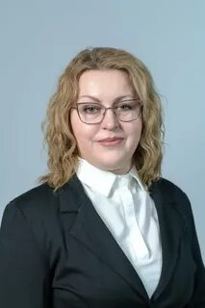
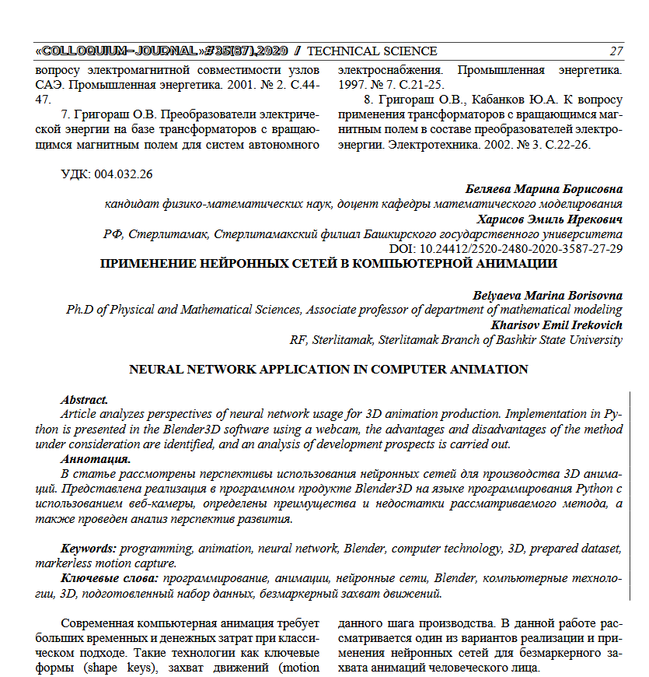
Наука Башкортостана в лицах!
Техническая наука
Филологичес-кая наука
Медицинская наука
Разработка математических, нейросетевых и имитационных моделей экономических процессов и систем
Сельскохо-зяйственная
Беляева Марина
Борисовна
2020г.
Физическая и физико-математическая науки

Slide 12
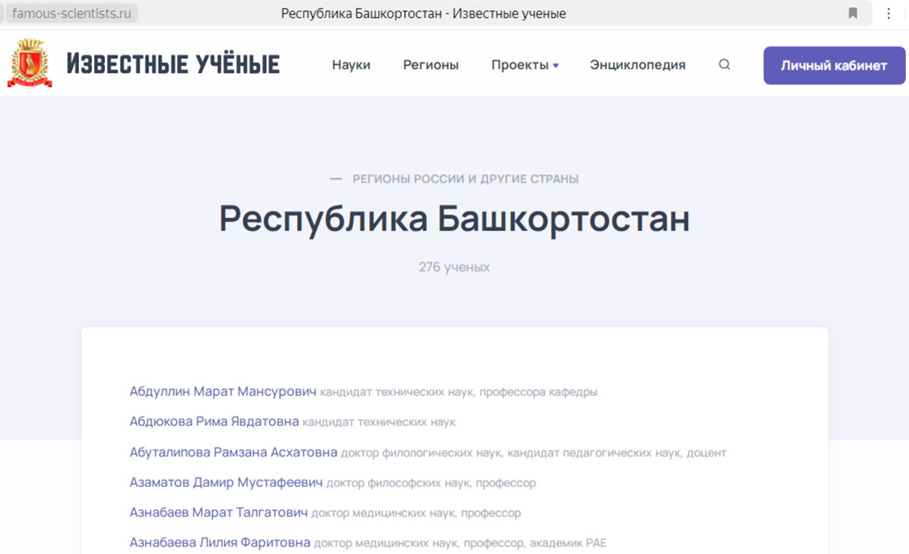
Ссылка на сайт «Известные учёные»

Slide 13
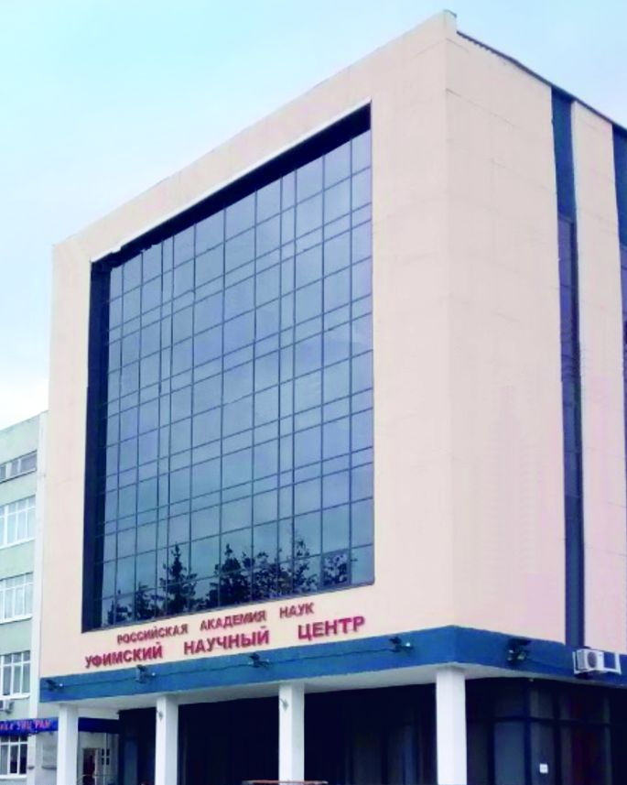
РОССИЙСКАЯ АКАДЕМИЯ НАУК
Уфимский научный центр
В 1951 году был создан Башкирский филиал Академии наук СССР, объединивший Горно-геологический и Биологический институты, Институт истории языка и литературы, отделы органической химии и экономических наук.
Организованы Институт химии, отделы биохимии и цитохимии, физики и математики, Ботанический сад.

Slide 14
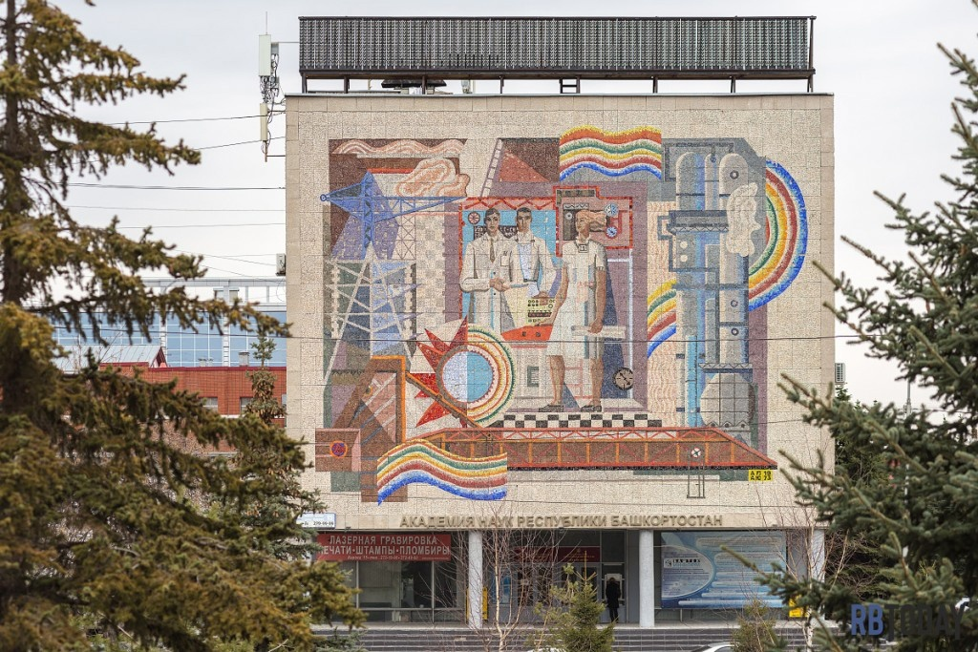
Академия наук Республики Башкортостан
В 1991 году в Башкортостане была учреждена Академия наук Башкирской ССР.
На Академию наук РБ возложена координация фундаментальных исследований по ведущим направлениям общественных, естественных и технических наук, эффективного использования научных, научно-технических и культурных достижений на практике.
Академия была создана в составе 20 действительных членов (академиков), 40 членов-корреспондентов Академии наук Башкирской ССР.

Slide 15
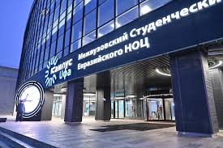
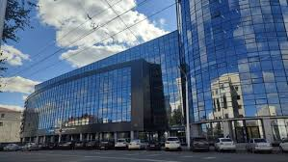
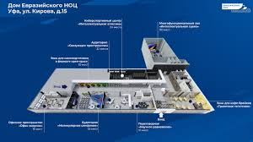
Евразийский Научно-образовательный центр
28 ноября 2019г.

Slide 16
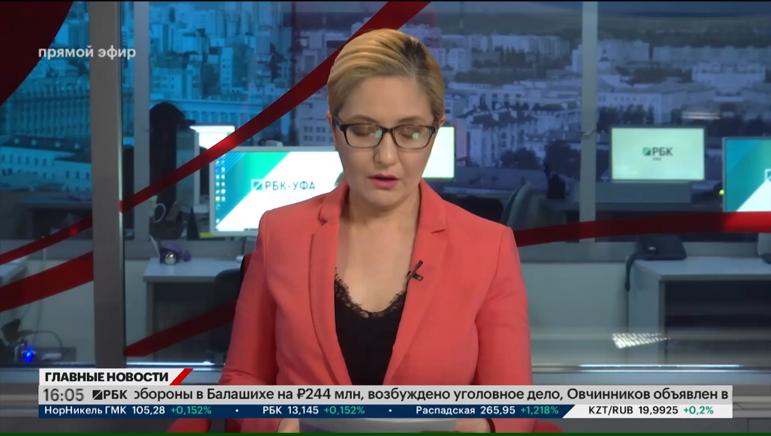
Евразийский Научно-образовательный центр

Slide 17
Что нужно, чтобы стать учёным?
Логическое
мышление
Знания
Креативное
мышление
Терпение
Любопытство
Желание
узнавать больше
Моральные принципы

Slide 18
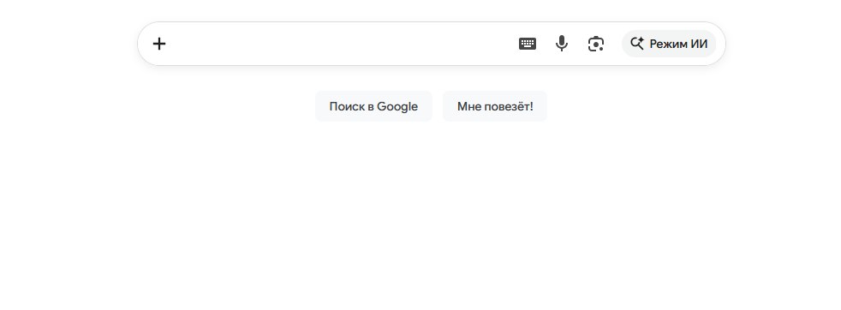


Slide 19
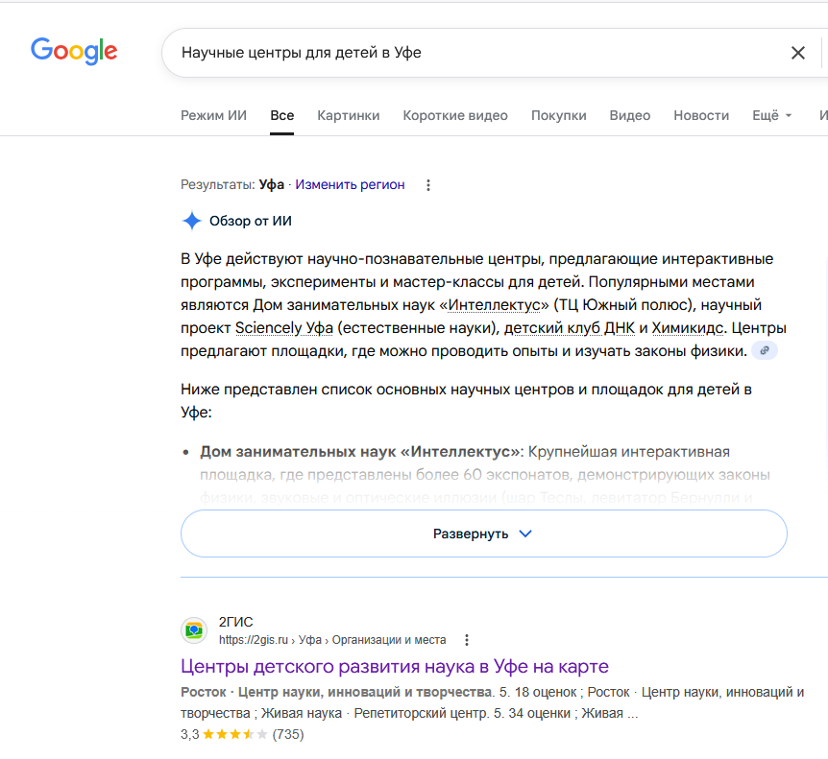

Slide 20
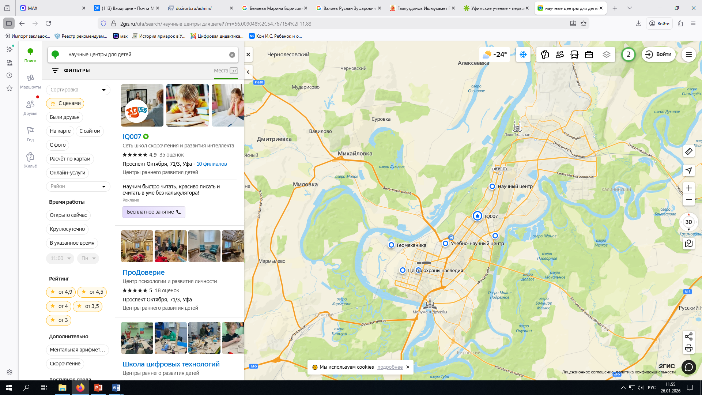
В путь, к неизведанному!

